Slide 4
এগুলো কিসের ছবি?

Slide 5
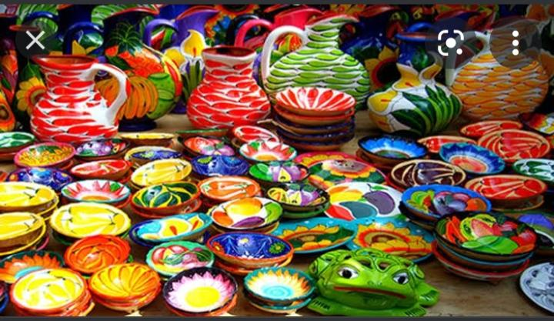
আজকের পাঠ
শখের মৃৎশিল্প

Slide 6
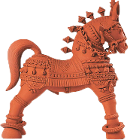
মৃৎশিল্প শব্দটি মৃৎ এবং শিল্প এই দুইটি শব্দের মিলিত রূপ। মৃৎ শব্দের অর্থ মাটি আর শিল্প বলতে এখানে সুন্দর ও সৃষ্টিশীল বস্তুকে বোঝানো হয়েছে। সুতরাং মাটি দিয়ে তৈরি শিল্পকর্মকে মৃৎশিল্প বলে।
Pulak Mallick

Slide 7
শিখনফল
এই পাঠ শেষে শিক্ষার্থীরা -------
শোনা:
১.২.১ উচ্চারিত পঠিত বাক্য , কথা মনোযোগ সহকারে শুনবে ।
বলা:
১.৩.৩ যুক্তবর্ণ সহযোগে তৈরি শব্দ ও অনুরূপ শব্দযুক্ত বাক্য স্পষ্ট ও শুদ্ধভাবে বলতে পারবে
পড়া:
১.৩.১পাঠে ব্যবহৃত যুক্তব্যঞ্জন সংবলিত শব্দ শুদ্ধ উচ্চারণে পড়তে পারবে ।
১.৪.১পাঠ্যপুস্তকের পাঠ শ্রবণযোগ্য স্পষ্টস্বরে ও প্রমিত উচ্চারণে সাবলীলভাবে পড়তে পারবে ।
লেখা:
১.৪.১যুক্তব্যঞ্জন ভেঙ্গে লিখতে পারবে ।
১.৪.২ যুক্তব্যঞ্জন ব্যবহার করে নতুন নতুন শব্দ লিখতে পারবে ।
১.৫.১ পাঠে ব্যবহৃত শব্দ দিয়ে নতুন নতুন বাক্য লিখতে পারবে ।

Slide 8
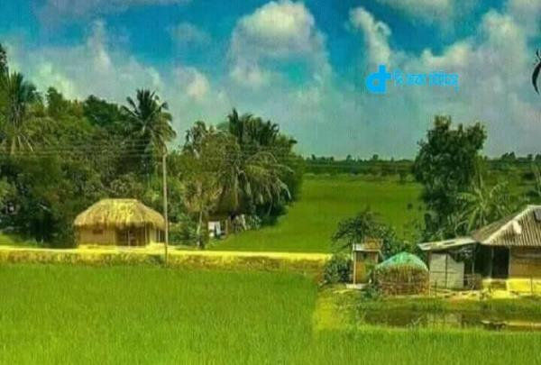
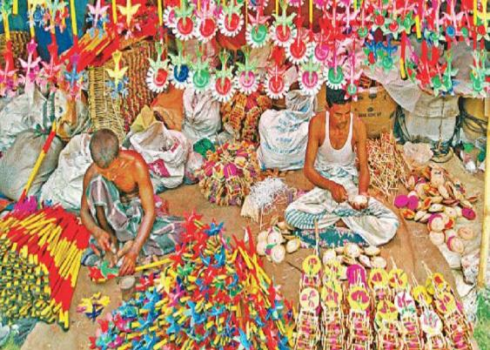
গ্রামের নাম আনন্দপুর। মামার বাড়ি। কথায় আছে মামার বাড়ি রসের হাঁড়ি। আসলেই তাই। পড়া নেই, বাধা নেই, যেখানে খুশি ঘুরে বেড়াও,যা খুশি খাও। এই তো মামার বাড়ি।
গেল বছর পহেলা বৈশাখের ছুটিতে গিয়েছিলাম আনন্দপুর। সেখানে পহেলা বৈশাখের মেলা বসে। মামা বললেন তোমাদের মেলা দেখতে নিয়ে যাব।

Slide 9
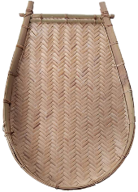
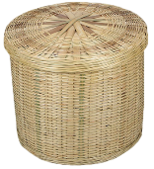
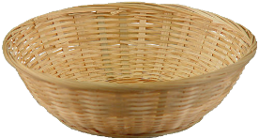
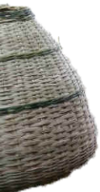
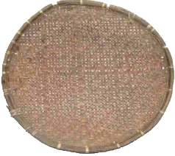
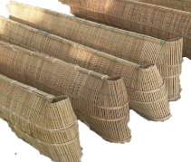
দেখলাম বাঁশের তৈরি কুলো, ডালা, ঝুড়ি, চালুন, মাছ ধরার চাঁই, খালুই। আরও কত কি!

Slide 10
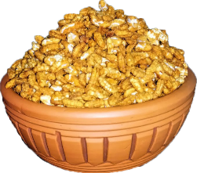
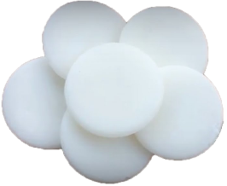
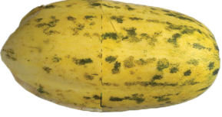
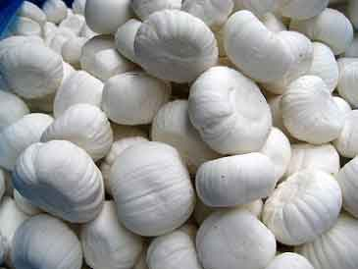
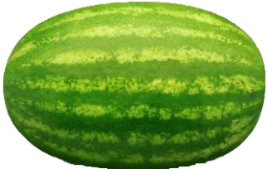
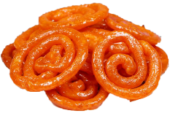
বসেছে বাঙি,তরমুজ,মুড়ি-মুড়কি,জিলাপি আর বাতাসার দোকান সারি সারি। আরেকটু এগোতেই দেখতে পেলাম কত রঙের, কত বর্ণের বিচিত্র সব মাটির হাঁড়ি।

Slide 11
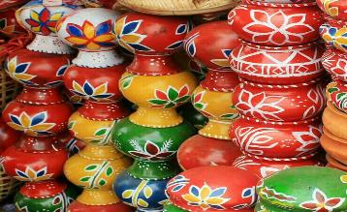
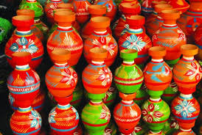
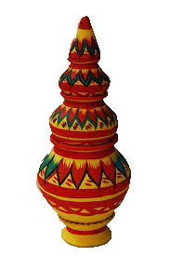
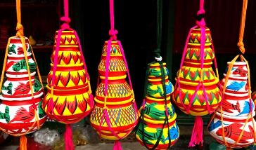
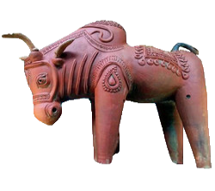
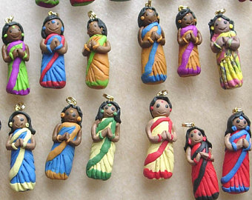
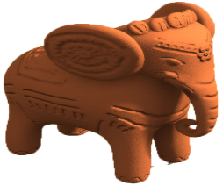
মামা বললেন,এটা শখের হাঁড়ি। শখ করে পছন্দের জিনিস এই সুন্দর হাঁড়িতে রাখা হয়। তাই এর নাম শখের হাঁড়ি। তাছাড়া শখের যে কোন জিনিসই তো সুন্দর।
ফুল,পাতা,মাছের ছবি আঁকা সেসবে। রয়েছে মাটির ঘোড়া,হাতি,ষাঁড়, আর নানা আকারের মাটির পুতুল।আমার চোখ পড়ল কাজ করা অপূর্ব সুন্দর মাটির হাঁড়ির দিকে। মামাকে জিজ্ঞেস করলাম-এটা কিসের হাঁড়ি?

Slide 12
যুক্ত বর্ণ বিশ্লেষন করে বাক্য তৈরি-
আনন্দ>ন্দ=ন+দ, আনন্দপুর আমার মামার বাড়ি।
শব্দ>ব্দ=ব+দ, শ্রেণিকক্ষে উচ্চ শব্দ করিও না।
বৃষ্টি>ষ্ট=ষ+ট, আজ সকালে বৃষ্টি হয়েছে।
ইনস্টিটিউট=স্ট=স+ট,মামা চারুকলা ইনস্টিটিউটে পড়েন।

Slide 13
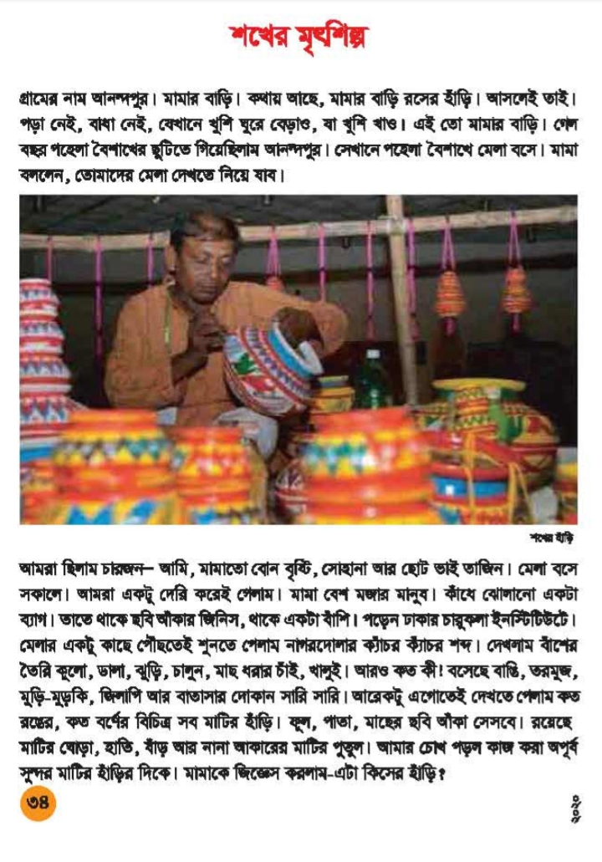
তোমাদের বইয়ের ৩৪পৃষ্ঠা খোল

Slide 14
শব্দার্থ
মৃৎশিল্প=মাটির শিল্প।
শখের= আনন্দের।
নাগর দোলা= এক ধরনের খেলনা।
চাঁই= মাছ ধরার যন্ত্র।
বিচিত্র= নানা রকম।

Slide 15
মূল্যায়ন
নিচের প্রশ্নগুলির উত্তর লিখ-
১। মেলা বসে কখন?
২। মেলায় কে কে গিয়েছিল?
৩। মেলায় কি কি পাওয়া যায়?
৪। মামা কোথায় পড়েন?

Slide 16
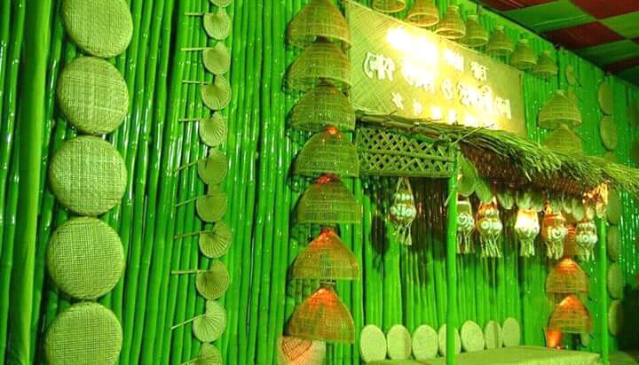
বা
বাড়ির কাজ
তোমার দেখা যেকোনো একটি মেলা সম্পর্কে ১০ বাক্যে ১টি অনুচ্ছেদ লিখবে।
ড়ি
র
কা
জ

Slide 17
আজকের মত এখানে শেষ করছি
ধন্যবাদ সবাইকে

